Slide 1
C# Intermedio
Delegados, Lambdas y eventos
Enero 2018

Slide 2
¿Qué es un delegado?
En las comunicaciones de eventos, el remitente del evento no sabe qué objeto o método recibirá los eventos que provoca.
Se necesita un intermediario entre el origen y el receptor.
.NET Framework define un tipo especial (Delegado) que proporciona la funcionalidad de un puntero a función.
Un delegado es una clase que puede guardar una referencia a un método.

Slide 3
Propósitos de los delegados
Creados para las situaciones en las que se necesita llevar a cabo una acción pero no se sabe de antemano qué método llamar o sobre cuál objetivo invocarla.
Se crea un delegado y se deja que los detalles particulares sean establecidos más adelante.

Slide 4

Declaración de un delegado de eventos
Por convención, los delegados de evento de .NET Framework tienen dos parámetros, el origen que provocó el evento y los datos del evento.
Una declaración de delegado es suficiente para definir una clase de delegado.
La declaración no lleva { } y se puede declarar dentro de otro tipo (clase, interfaz) o por fuera de una clase.

Slide 5
Declaración de un delegado de eventos
Un delegado se puede instanciar.
Después de ser instanciado, se le pueden añadir nuevos métodos.
Una instancia de un delegado puede verse como la representación de él o los métodos que contiene.
Internamente, una instancia de un delegado guarda una lista de invocación con todos los métodos que representa, organizados en el mismo orden en el que fueron añadidos.

Slide 6
Multicast
Se pueden combinar varios delegados en uno sólo los operadores + y += . También se pueden remover con los operadores - y -= .
Con los operadores +, +=, - y -= también se pueden agregar y quitar métodos a los delegados.
Los métodos y delegados se ejecutan en el orden en los que fueron agregados.

Slide 7
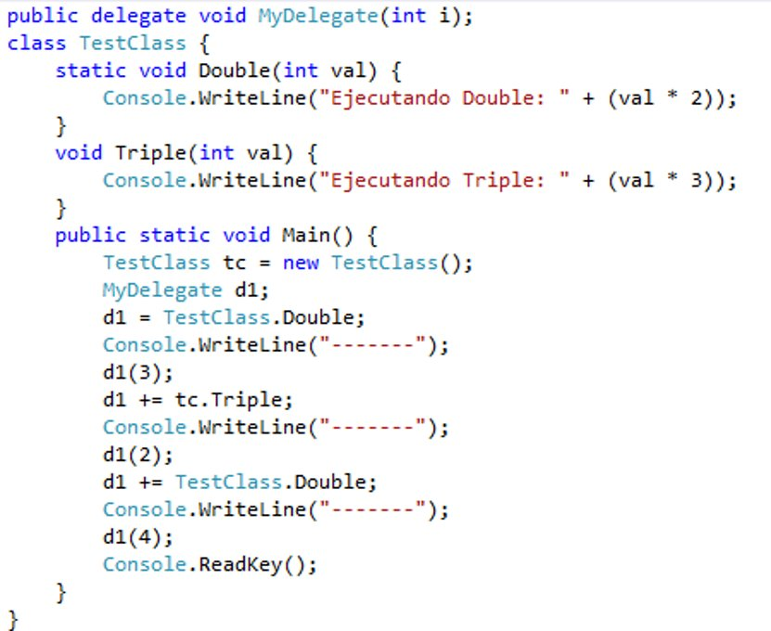
Multicast

Slide 8
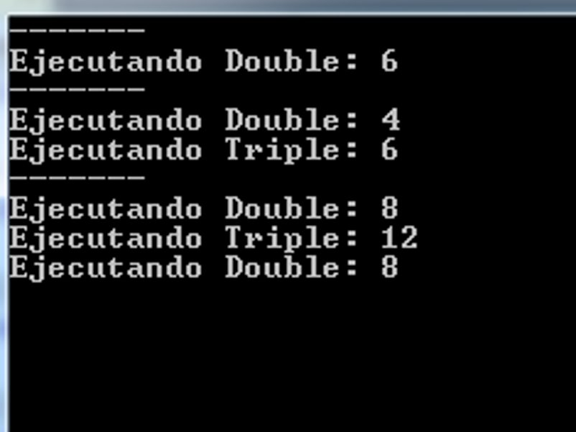
Multicast

Slide 9
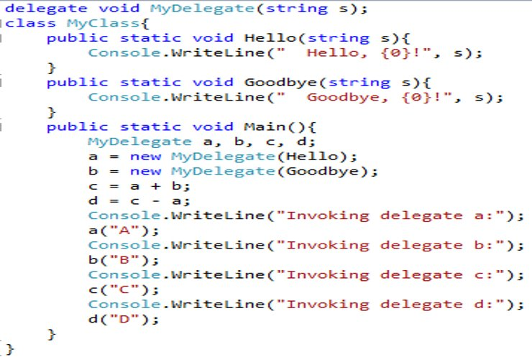
Combinando delegados distintos

Slide 10
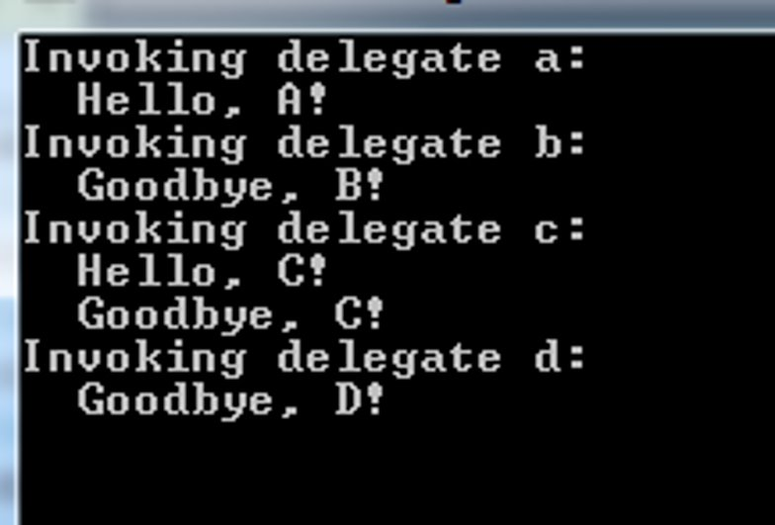
Combinando delegados distintos

Slide 11
Delegado Action<T>
Este delegado encapsula un método que tiene un solo parámetro y no devuelve un valor.
Se puede usar el delegado Action<T> para pasar un método como parámetro sin declarar explícitamente un delegado personalizado. El método encapsulado debe corresponder a la firma del método definida por el delegado.

Slide 12
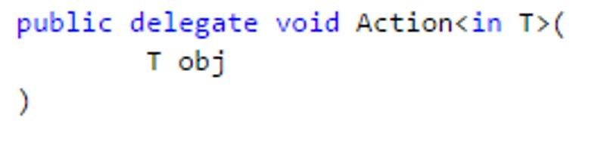
Sintaxis de Action
in T es el tipo de parámetro del método que este delegado encapsula.
obj es el parámetro del método que este delegado encapsula.

Slide 13
Delegado Func<T.Tresult>
Este delegado Encapsula un método que tiene un parámetro y devuelve un valor del tipo especificado por el parámetro TResult.
Este delegado puede usarse para representar un método que puede pasarse como parámetro sin declarar explícitamente ningún delegado personalizado. El método encapsulado debe corresponder a la firma del método definida por el delegado.

Slide 14
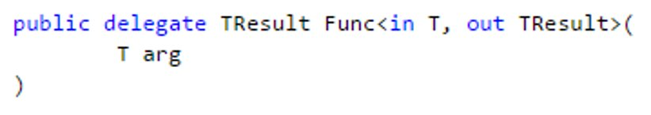
Sintaxis de Func<T.Tresult>
in T es el tipo de parámetro del método que este delegado encapsula.
Out TResult es el tipo del valor devuelto del método que este delegado encapsula.
T arg es el parámetro del método que este delegado encapsula.

Slide 15

Expresiones lambda
Una expresión lambda es una función anónima que no posee un identificador (o nombre) específico. Si nos dirigimos a las operaciones aritméticas básicas, podríamos imaginarnos algo como esto:
Función convencional:
Función lambda:

Slide 16
Definición para C#
Una expresión lambda es un método anónimo (sin nombre) que se ha de declarar/definir (y asignar inmediatamente) sobre una instancia de un delegado.
Permiten una forma muy compacta de escribir funciones que puedan ser pasadas como argumentos para una evaluación posterior.

Slide 17
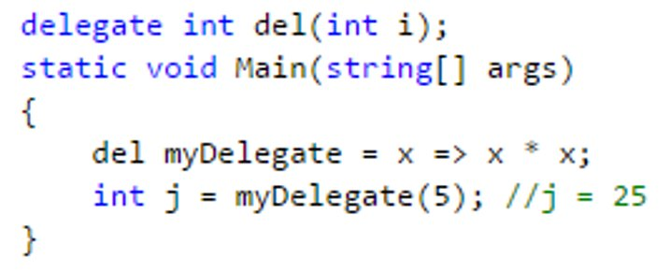
Definición para C#
Para crear una expresión lambda, hay que especificar parámetros de entrada (si existen) a la izquierda del operador => lambda, y colocar la expresión o bloque de instrucciones en el otro lado.

Slide 18
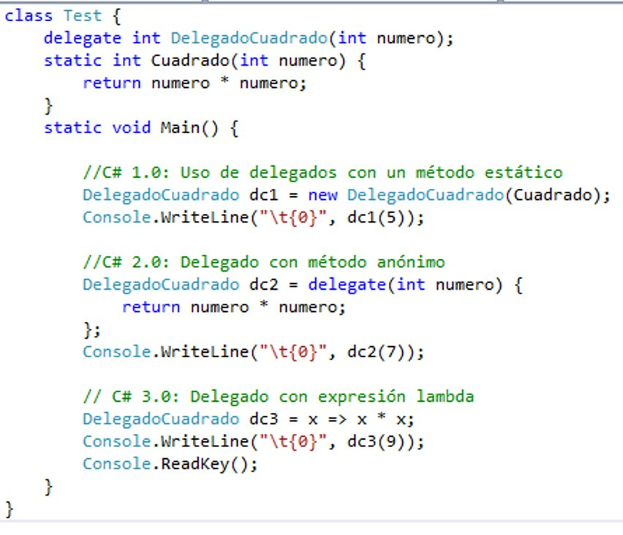
Definición para C#

Slide 19
¿Qué es un evento?
Un evento es un mensaje que envía un objeto cuando ocurre una acción.
El objeto que provoca el evento se conoce como remitente del evento.
El objeto que captura el evento y responde a él se denomina receptor del evento.

Slide 20
Uso de eventos
Cuando ocurre algo de interés, los eventos habilitan una clase u objeto para notificarlo a otras clases u objetos.
Para consumir un evento en una aplicación, debe proporcionar un controlador de eventos (método de control de eventos) que ejecute la lógica del programa en respuesta al evento, y que registre el controlador de eventos en el origen del evento. Este proceso se denomina conexión de eventos.

Slide 21
Características de los eventos
- El remitente determina cuándo se produce un evento; los receptores determinan qué operación se realiza en respuesta al evento.
- Un evento puede tener varios receptores. Un receptor puede controlar varios eventos de varios remitentes.
- Los eventos se suelen usar para señalar acciones del usuario, como hacer clic en un botón o seleccionar un menú en interfaces gráficas de usuario.

Slide 22
Características de los eventos
Nunca se provocan eventos que no tienen receptores.
Si un evento tiene varios receptores, se invocan los controladores de eventos sincrónicamente cuando se produce el evento.
En la biblioteca de clases .NET Framework, los eventos se basan en el delegado EventHandler y en la clase base EventArgs.

Slide 23
Clase EventArgs
Representa la clase base para las clases que contienen datos de eventos y proporciona un valor para utilizar en los eventos que no incluyen datos de evento.
Para crear una clase de datos de eventos personalizada, se crea una clase que herede de la clase EventArgs y se proporcionan las propiedades para almacenar los datos necesarios.

